Slide 1
Plataforma ACTIVAE
Junio de 2010
www.cenatic.es

Slide 2

OPERATIVA BÁSICA
Operativa básica

Slide 3
OPERATIVA BÁSICA
CREADOR
EDITOR
SI
Ingesta
¿Modificado?
NO
Consumo
CONSUMIDOR
¿Cumplimentado?
NO
Edición
SI
SI
¿Encontrado?
Búsqueda
Almacén
Público
NO
No público
Publicación
¿Público?
NO
SI
PUBLICADOR

Slide 4
CONSUMO
Consumo

Slide 5
CONSUMO
Características
Funciones
1.Búsquedas
2.Favoritos
3.Estadísticas

Slide 6
CONSUMO
Características
Es el perfil más común.
Necesario para consultar activos.
Tienen acceso al subsistema de consumo (consulta de activos públicos).

Slide 7
CONSUMO
Funciones
1.Búsqueda de activos
2.Favoritos
3.Estadísticas

Slide 8
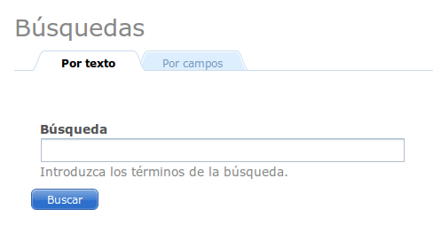
CONSUMO
Búsqueda de activos
Búsqueda por texto libre
(simple, intuitiva, limitada)

Slide 9
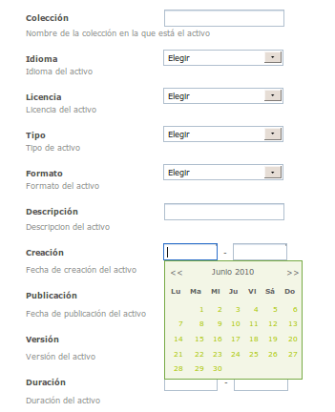
CONSUMO
Búsqueda de activos
Búsqueda por campos
(potente, específica)

Slide 10
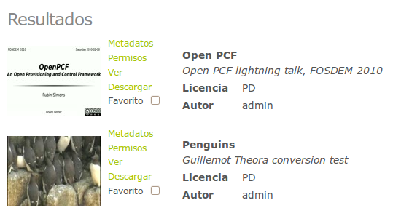
CONSUMO
Búsqueda de activos
Resultados:
Resumen de cada activo.
Ciertas acciones para cada activo.

Slide 11
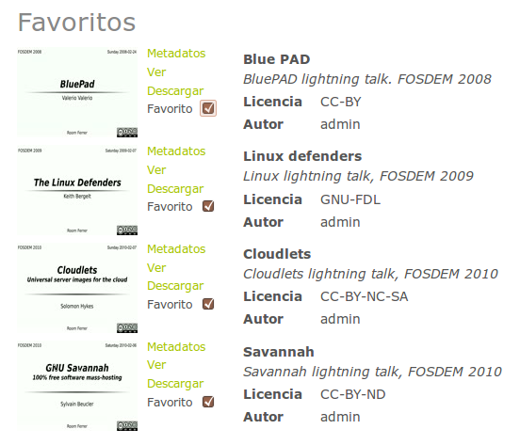
CONSUMO
Favoritos
Se proporciona
acceso rápido a
ellos desde este
menú.
Cualquier activo
se puede marcar.

Slide 12
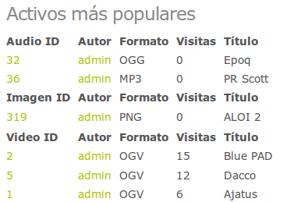
CONSUMO
Estadísticas
Informes de
popularidad de
activos.
De todo el sistema
De las últimas 24h.

Slide 13
CREACIÓN
Creación

Slide 14
CREACIÓN
Creación
1. Activos
Añadir activos
Publicar activos
Editar activos
2. Colecciones

Slide 15
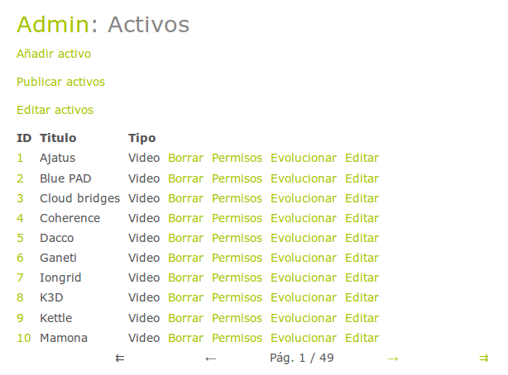
CREACIÓN
Activos

Slide 16
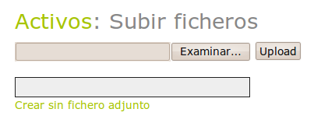
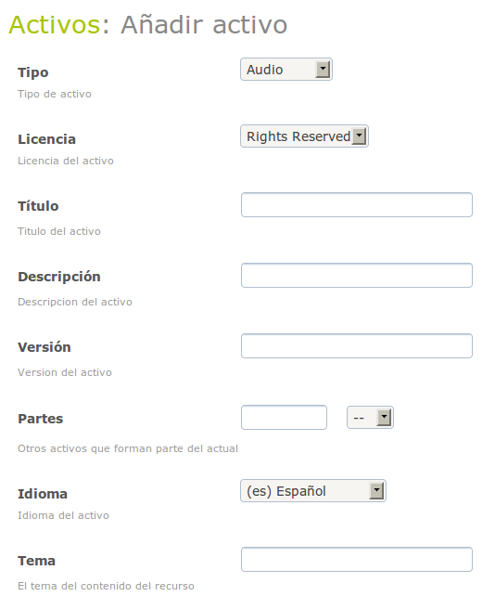
CREACIÓN
Creación de activos
1. Subir archivos
2. Rellenar metadatos

Slide 17
CREACIÓN
Archivos ZIP:
Si se manda un archivo ZIP con varios ficheros, se crea un activo por cada uno de ellos. Comparten metadatos y se asocian a una misma colección.
Más trabajo para el sistema.

Slide 18
CREACIÓN
Evolución de activos
Igual que la creación.
Activae introduce datos para seguir el ciclo de vida del activo original.

Slide 19
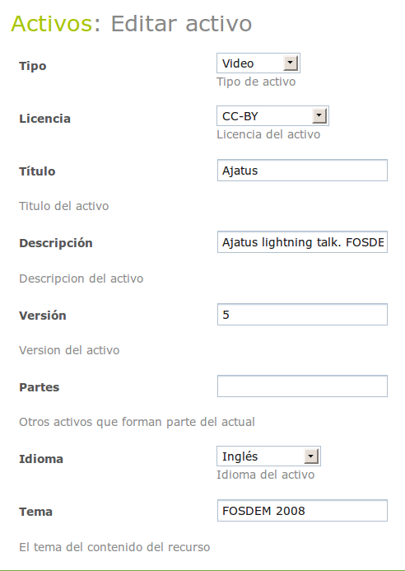
CREACIÓN
Edición de activos
Se pueden modificar metadatos si los permisos del activo lo permiten (depende del usuario).
Prohibida la edición simultánea.

Slide 20
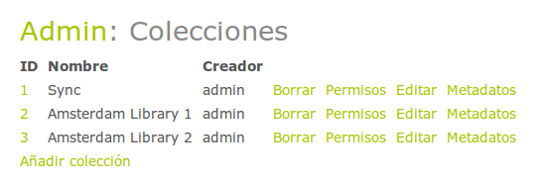
CREACIÓN
Colecciones
Borrar
Gestionar permisos
Editar
Consultar los metadatos

Slide 21
PUBLICACIÓN
Publicación

Slide 22
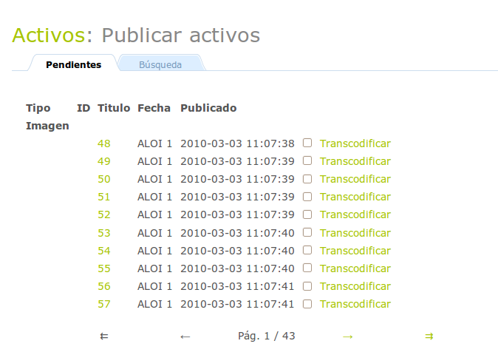
PUBLICACIÓN
Publicación
1. Pendientes de
Publicación.
2. Publicación
personalizada.

Slide 23
PUBLICACIÓN
Publicador encarga conversiones de formato.
Solo desde y hacia los formatos soportados (configurable en Activae).
Transcodificaciones se hacen en diferido (elevado consumo computacional).

Slide 24
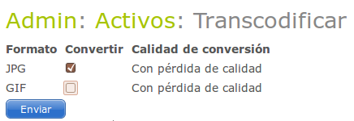
PUBLICACIÓN
Se crean tantos activos copia como transcodificaciones se hayan solicitado.

Slide 25
EDICIÓN
Edición

Slide 26
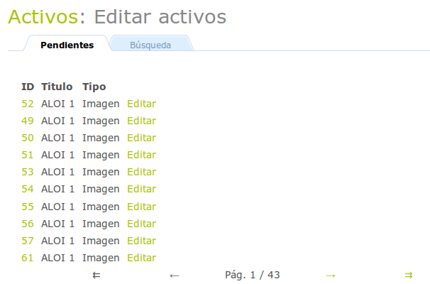
EDICIÓN
1. Pendientes de edición.
2. Edición personalizada.

Slide 27
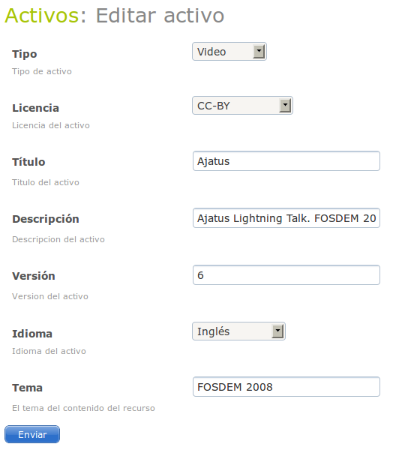
EDICIÓN
Se impiden las ediciones
simultáneas del mismo activo
(bloqueo del activo).
Cada edición incrementa el número
de versión (ciclo de vida).
No se editan metadatos automáticos.

Slide 28
CONSUMO
Administración

Slide 29
ADMINISTRACIÓN
Funciones
  Reportes
  Usuarios
  Perfiles
  Tipos
  Formatos
  Licencias
  Activos
  Colecciones
  ACL

Slide 30
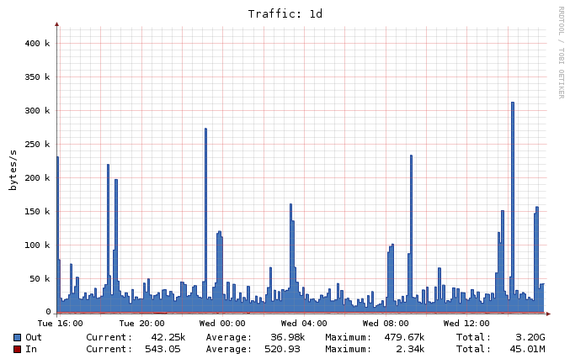
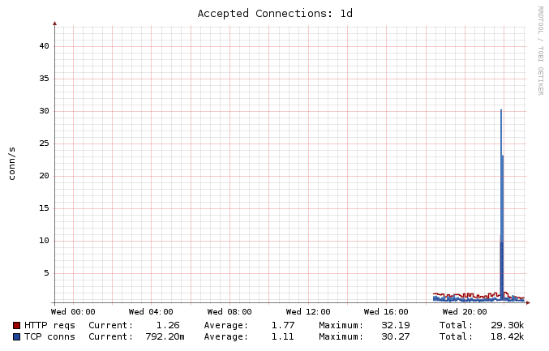
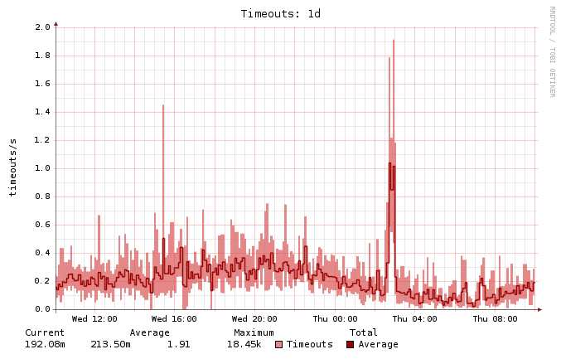
CONSUMO
Reportes
Reportes sobre los activos
Reportes del sistema: Tráfico, conexiones, timeouts

Slide 31
ADMINISTRACIÓN
Usuarios
1.Añadir
    Solamente los administradores pueden asignar perfiles.
2.Modificar
    Los administradores no pueden cambiar su propio perfil de usuario para evitar quedarse fuera del sistema.
3.Eliminar
    Para garantizar la trazabilidad, no se pueden eliminar usuarios que tengan activos.

Slide 32
ADMINISTRACIÓN
Perfiles
1. Roles
    Los perfiles se definen asignándoles uno o más roles (administrador, editor, consumidor, ingestador, publicador).
2. Acceso por subsistemas
    Los usuarios tienen acceso a los subsistemas que correspondan a cada rol de su perfil.
3. Workflow
    Se deben integrar los perfiles en el fichero de workflow (Workflow.py)

Slide 33
ADMINISTRACIÓN
Tipos
1. Categorías de los activos
2. Importante para clasificar
por tipo de medio
3. Las categorías se definen
manualmente

Slide 34
ADMINISTRACIÓN
Formatos
1. Añadir formato al sistema
Se selecciona de la lista de los formatos
soportados por la plataforma.
2. Definir pérdida de calidad
Marcar si es un formato con degradación de
calidad (para poder notificar de ello al encolar
transcodificaciones)

Slide 35
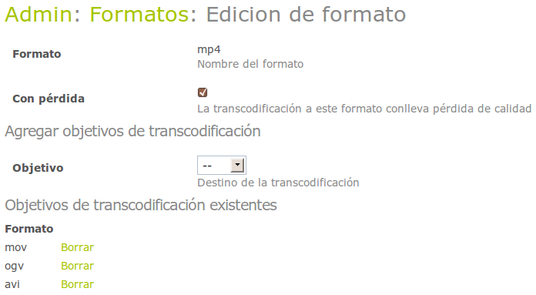
ADMINISTRACIÓN
Formatos
3. Definir transcodificaciones
Se especifica a qué
formatos se permite
transcodificar uno
dado.
Los objetivos se eligen
de entre la lista de los
que están dados de
alta en el sistema.

Slide 36
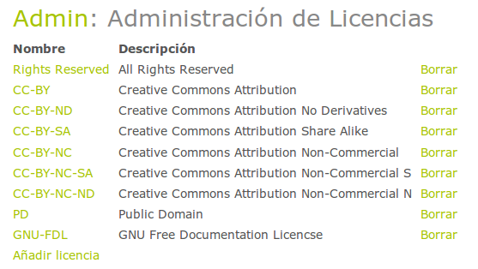
ADMINISTRACIÓN
Licencias
1. Añadir, modificar y eliminar
2. Por defecto, la primera
La primera que se
añade al sistema
es la que se utiliza
por defecto.
Debería ser la más
restrictiva.

Slide 37
ADMINISTRACIÓN
Activos
1. Operativa
Misma operativa que para el resto de usuarios.
2. Acceso
Por defecto los activos se crean con permisos que dan acceso a toda la funcionalidad a los
administradores.
3. Permisos
Los permisos por defecto se pueden alterar.

Slide 38
ADMINISTRACIÓN
Colecciones
Operativa
La operativa es igual que para el resto de
usuarios.

Slide 39
ADMINISTRACIÓN
ACL: Estructura
Permisos de activos y colecciones tienen la misma estructura.
Son determinados por sus listas de acceso (ACL), constituidas por entradas de acceso (ACE) que especifican los permisos.
La ACL de cada activo será el resultado de evaluar todas las ACE asociadas al activo.

Slide 40
ADMINISTRACIÓN
ACE: Estructura
Cada ACE está constituida por una serie pares clave-valor.
Clave: codifica el dato u operación.
Valor: booleano indica si se permite la operación
Cada ACE consta de 6 campos, donde los últimos 4 indican el estado de cada una de las operaciones posibles (añadir, editar, eliminar, consumir)
ID | ROL | ad | ed | rm | co

